Slide 1
1 消費者行為導論
消費者行為：洞察生活、掌握行銷3e．曾光華著．前程文化出版

Slide 2
大綱
前言：你能逃避消費者角色？
消費者的角色與輪廓
消費者行為的意義與特性
為何學習消費者行為
有害的消費者行為
消費者行為研究
消費者行為模式

Slide 3
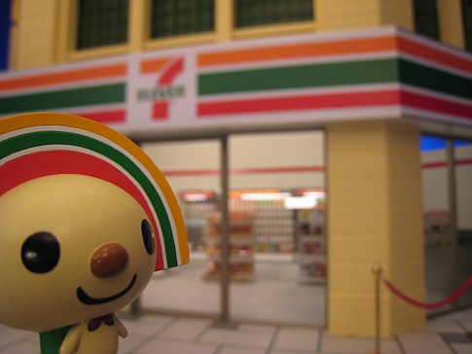
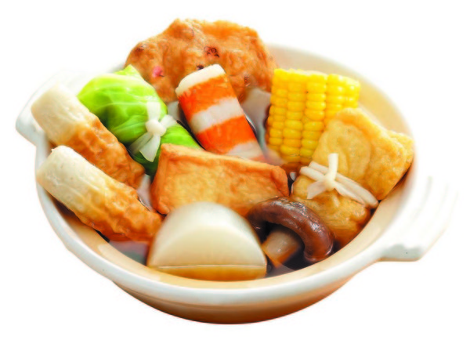
前言：你能逃避消費者角色？
昨天一早到幾分鐘前，去過
便利商店、小吃攤、餐廳的，請舉手

Slide 4

前言：你能逃避消費者角色？
為何你無法不去？
說來聽吧！

Slide 5

前言：你能逃避消費者角色？
過去一週，
你在同學朋友面前，或同學朋友在你面前，
曾推薦或批評某商家、商品的，
請舉手。
烏來：泡湯

Slide 6
前言：你能逃避消費者角色？
為何大家都愛
推薦或批評商店、商品？

Slide 7
前言：你能逃避消費者角色？
以上現象顯示，
大家難以逃避消費者角色。
消費者現象舉目皆是，
行銷人員應該深入這些現象，
才能瞭解消費者行為、掌握行銷策略。

Slide 8
大綱
前言：你能逃避消費者角色？
消費者的角色與輪廓
消費者行為的意義與特性
為何學習消費者行為
有害的消費者行為
消費者行為研究
消費者行為模式

Slide 9

消費者的角色與輪廓
消費者vs.顧客
消費者：涵蓋所有涉及產品購買與使用行為的個人與家庭，沒有特定對象
顧客：光顧某家商店或向某家企業購買的特定購物者

Slide 10
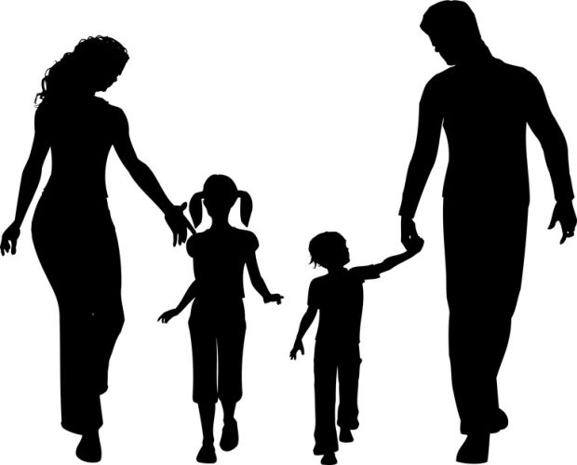
消費者的角色與輪廓
消費者的多重角色
好啊！我也想吃！
我想吃麥當勞！
不行，麥當勞不健康。。。
老公，你小時候還不是吃很多？很久才吃一次有什麼要緊？
好吧，老婆妳去買。我要大薯和雙層牛肉。。。
使用者：全家
購買者
影響者
影響者
提議者
決策者

Slide 11
消費者的角色與輪廓
消費者的多重角色
任何消費者在特定購買情境中與其他人
（家人、同事、同學、鄰居、朋友等）互動時，
可能扮演以上的任何角色。
因此，行銷人員應瞭解誰扮演甚麼角色，
以及如何影響這些角色以帶動銷售。

Slide 12
消費者的角色與輪廓
消費者的描述
在發展行銷策略時，行銷人員必須選擇目標市場，
並能具體描述目標市場中的消費者。
描述消費者用到兩種變數：
人口統計變數、心理統計變數。
基本背景，如性別、年齡、所得、職業、教育、家庭等
包含人格特質、生活型態、價值觀等

Slide 13

消費者的角色與輪廓
消費者的描述
她們從大學或研究所畢業不到兩年，是20多歲的都會上班族。對工作雖偶有怨言，卻渴望在工作上有所表現，並受到公司賞識；為了讓專業更為精進，願意花錢進修，但最大宗的支出還是在美容保養品。最重要的休閒是週末假日時和男友或姊妹淘逛街購物看電影。。。
以上描述稱為消費者輪廓。
輪廓越具體清晰，
企業越能掌握行銷管理的方向。

Slide 14




消費者的角色與輪廓
消費者的描述
你如何描述這位爸爸的輪廓？

Slide 15
大綱
前言：你能逃避消費者角色？
消費者的角色與輪廓
消費者行為的意義與特性
為何學習消費者行為
有害的消費者行為
消費者行為研究
消費者行為模式

Slide 16

消費者行為的意義與特性
何謂「消費者行為」？
消費者為了滿足某種需求或追求某種利益
而評估、獲取、使用與處置產品時，
所涉及的過程、心智活動與外在行為。

Slide 17
消費者行為的意義與特性
消費者行為的特性
  多種利益引發消費者行為
  消費者行為涉及的產品形式很多元
  消費者行為經歷購買前中後三個階段
  內外在力量影響消費者的心智活動與外在行為

Slide 18
消費者行為的意義與特性
消費者行為的特性
  多種利益引發消費者行為
衣物：保暖
汽車：運載
功能利益
由產品屬性直接帶來的最基本好處或實用價值
利益
衣物：心情愉快
汽車：提昇形象
心理利益
心情、形象、社會關係等因使用產品而獲得好處；與成就感、受他人尊敬或自我實現等有關。

Slide 19
消費者行為的意義與特性
消費者行為的特性
  多種利益引發消費者行為
以上兩大利益只是粗略的劃分，
任何產品提供的利益可分得更細、更具體。
這些利益，因消費者的
購買動機、對產品的認知、購買情境等，
以及產品的款式、功能、價位、服務、訴求等而異。

Slide 20


消費者行為的意義與特性
消費者行為的特性
  消費者行為涉及的產品形式很多元
產品：任何提供給市場以滿足消費者某方面需求或利益的東西
製成品
事件
服務
地方
個人/組織
理念 少吃肉，救地球

Slide 21
消費者行為的意義與特性
消費者行為的特性
  消費者行為經歷購買前中後三個階段
消費者重視：
產品品質與價格
服務品質、購買體驗
決策的資訊與品質
產品的功能與心理利益
購買前
購買中
購買後

Slide 22
消費者行為的意義與特性
消費者行為的特性
購買之前
購買當中
購買之後
使用成本
蒐集成本
取得成本
操作成本
成本/
代價
時間代價
產品金額
整體
成本/代價
保養與維修成本
心力代價
時間代價
心理代價
心力代價
顧客
知覺價值
社會關係代價
期望品質/利益
交易品質
消費利益
品質/
利益
交易品質的期望
商店形象
產品功能利益
整體
品質/利益
消費利益的期望
服務品質
心理利益
購買體驗

Slide 23
消費者行為的意義與特性
消費者行為的特性
  內外在力量影響消費者的心智活動與外在行為
包含在購買前處理產品資訊、比較方案，在購買時感受服務品質，及在購買後形成滿意度等。
包括在購買前搜尋資訊、購買時與服務人員互動、購買後使用產品，以及不滿時向廠商投訴等行動。

Slide 24
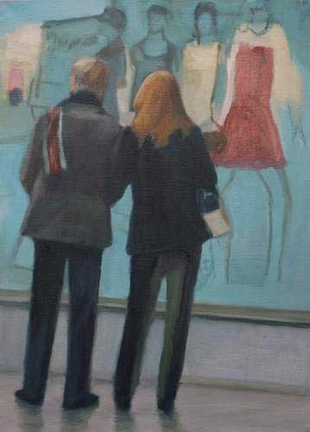
消費者行為的意義與特性
消費者行為的特性
  內外在力量影響消費者的心智活動與外在行為
這件看來很划算。
我穿來一定很有氣質。
但我真的需要嗎？
穿在身上他會怎麼想？
內在力量：消費者的心理機制與歷程，含動機、價值觀、知覺、學習、態度、情感、人格與生活型態等

Slide 25
消費者行為的意義與特性
消費者行為的特性
  內外在力量影響消費者的心智活動與外在行為
外在力量
影響消費者行為的外部因素，包含
行銷組合：產品與服務、價格、通路、推廣、服務實體環境、服務人員、服務流程
環境：購買情境、文化與次文化、參考團體、意見領袖、社會地位與階層、家庭等

Slide 26
大綱
前言：你能逃避消費者角色？
消費者的角色與輪廓
消費者行為的意義與特性
為何學習消費者行為？
有害的消費者行為
消費者行為研究
消費者行為模式

Slide 27
為何學習消費者行為？
提昇員工工作成效
協助組織制訂策略與戰術，提昇組織績效
協助政府推行有效的公共政策
讓消費者更聰明

Slide 28


為何學習消費者行為？
提昇員工工作成效
無論是業務代表、
行銷企劃，
或任何行銷職務，
若對消費者行為一竅不通，
將大大妨礙工作。

Slide 29
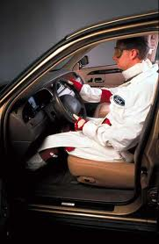
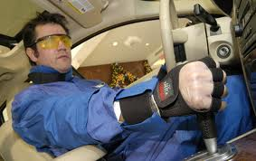
為何學習消費者行為？
提昇員工工作成效
非行銷人員呢？
福特汽車公司設計「第三年紀裝」，讓技術與研究人員穿上後感受銀髮族的不便。
為何福特要這麼做？

Slide 30
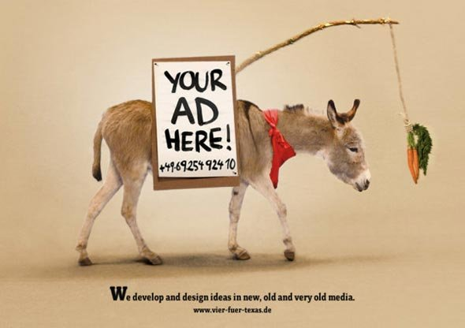
為何學習消費者行為？
協助組織制訂策略與戰術，提昇組織績效
廣告決策

Slide 31

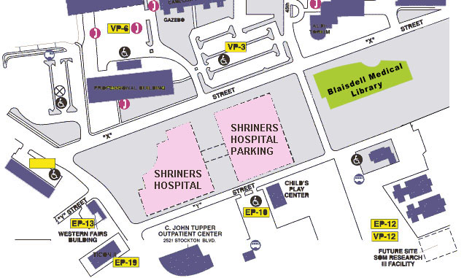
為何學習消費者行為？
協助組織制訂策略與戰術，提昇組織績效
進行這些決策之前，
都必須先瞭解消費者行為。
包裝決策
零售據點決策

Slide 32
為何學習消費者行為？
協助政府推行有效的公共政策
政府在推行經濟、社福、藝文化、消保等政策時，
必須瞭解消費者的需求與反應，
並評估這些政策為民眾生活帶來什麼改變等，
才能順利推動政策。

Slide 33
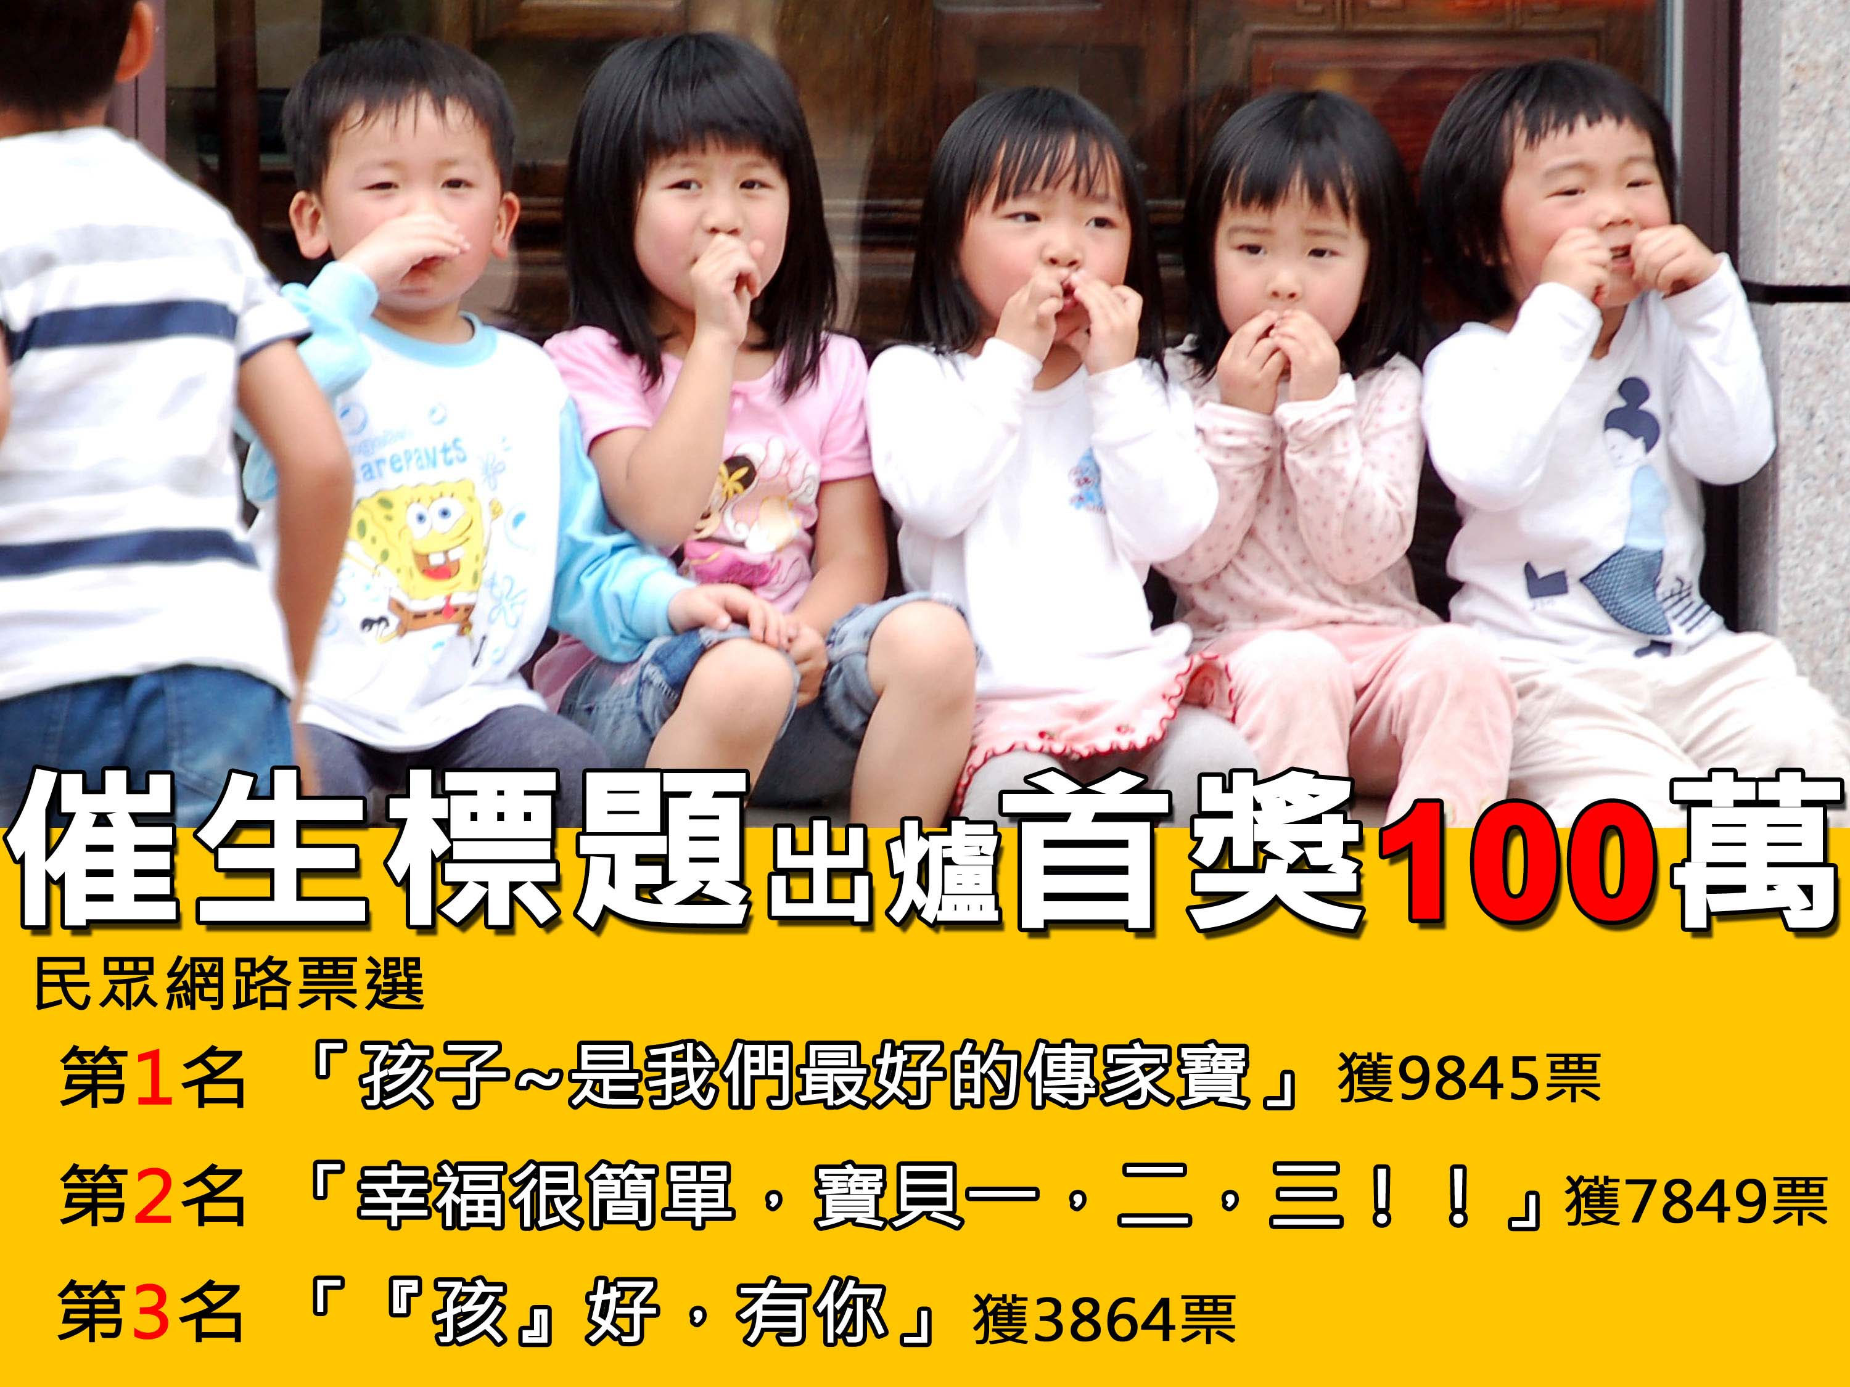
為何學習消費者行為？
協助政府推行有效的公共政策
你覺得這些標題有用嗎？
為了鼓勵生育，內政部重金徵求催生標題。。。

Slide 34
為何學習消費者行為？
協助政府推行有效的公共政策
有人投書媒體如此評論催生標題：
這次入選的文案未見令人眼睛為之一亮之作，
多數流於標語式，當成宣傳口號喊喊還可以，
但真的要能「刺激」國人的生育率，套句台語俗諺：「阿婆生子，真拚咧！」
其實，現代人生兒育女首先考量的是
自己的能力和財力問題，
不至於會天真到「想生就生」。。。

Slide 35
為何學習消費者行為？
讓消費者更聰明
擁有消費者行為的知識有助於消費者理解
本身與親友的消費習性、
識破廠商不當的經營手法等，
因而讓購物、消費變得更睿智。

Slide 36
大綱
前言：你能逃避消費者角色？
消費者的角色與輪廓
消費者行為的意義與特性
為何學習消費者行為？
有害的消費者行為
消費者行為研究
消費者行為模式

Slide 37
有害的消費者行為
消費者恐怖主義
消費成癮
強迫性購物
違法與破壞活動
被消費的消費者

Slide 38
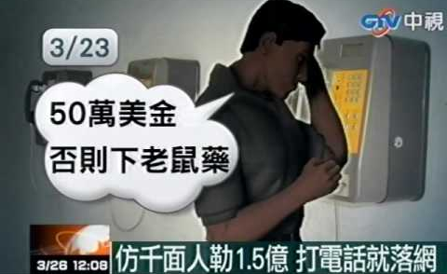
有害的消費者行為
消費者恐怖主義
在飲食、個人用品等產品中下毒，
而造成社會高度恐慌的恐怖行為。

Slide 39
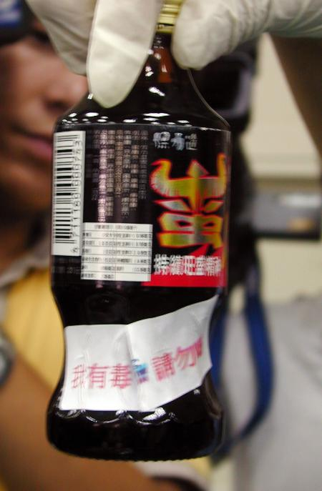
有害的消費者行為
消費者恐怖主義
2005年千面人在蠻牛下毒，
造成一死數傷。
從1987年至2005年，
警方處理了70餘起千面人案件。

Slide 40
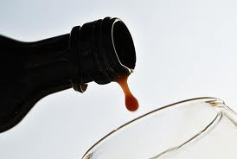
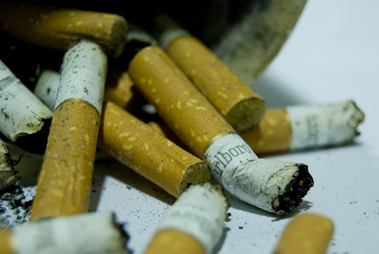
有害的消費者行為
消費成癮
為了抒解某些問題或滿足某些需求，
而依賴某種產品到一種無法自拔的狀態，
如酒癮、菸癮、毒癮、網路成癮等。

Slide 41
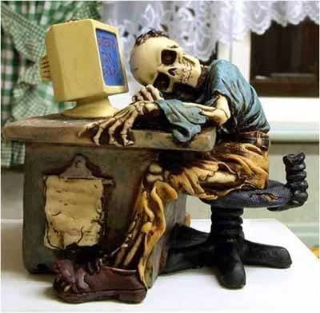
有害的消費者行為
消費成癮
網路成癮者無法克制上網的衝動、
若不能上網，生心理不適，
且負面影響人際、健康與時間管理等。
台灣估計有50萬人網路成癮；
超過20%的高中以下學生網路成癮。

Slide 42

有害的消費者行為
強迫性購物
就算是支出大於收入也要瘋狂購物；
購前焦慮，買後瞬間放鬆，但過後卻後悔或有罪惡感；
容易負債累累。
以女性居多，多購買化妝品、服飾、鞋子，
及增進吸引力與人際關係的商品。

Slide 43
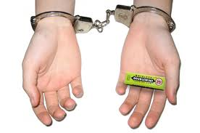
有害的消費者行為
違法與破壞活動
偷竊、塗鴉、誣賴廠商、破壞產品、毀壞店家或宣傳看板等；造成企業的金錢損失及時間、精力上的額外負擔，影響經營效率。

Slide 44
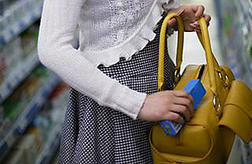
有害的消費者行為
違法與破壞活動
2014年，
全球零售商因竊盜與內損而
損失1,234億美元，
佔全球總銷售額的1.23%；
其中，顧客偷竊造成的損失佔38%，
其餘為員工偷竊、內部損失等。

Slide 45
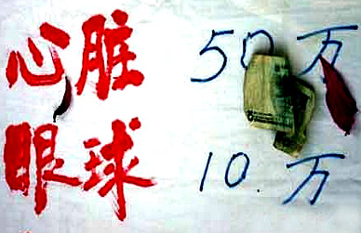
有害的消費者行為
被消費的消費者
消費者的身體或器官
（肝、腎、心臟、血液、骨髓等）
因為商業利益而被買賣，甚至剝削。

Slide 46
大綱
前言：你能逃避消費者角色？
消費者的角色與輪廓
消費者行為的意義與特性
為何學習消費者行為？
有害的消費者行為
消費者行為研究
消費者行為模式

Slide 47
消費者行為研究
四種主要的消費者行為研究方法
    調查法
    實驗法
    觀察法
    深度訪問法
量化研究：分析數據，樣本數較大
定性或質性研究：分析文字，樣本數較少

Slide 48
消費者行為研究
調查法
  用問卷收集資料
比較項目 | 郵寄調查 | 電話訪問 | 人員訪問 | 網路調查
單位成本 | 低 | 低─中等 | 高 | 低
回收時間 | 慢 | 快 | 中等 | 快
處理複雜問題能力 | 差 | 中等 | 佳 | 佳
樣本控制 | 差 | 中等─佳 | 中等─佳 | 中等─佳
資訊量 | 少 | 少─中等 | 多 | 中等─多
資訊正確性 | 低 | 低─中等 | 中等─高 | 中等

Slide 49
消費者行為研究
實驗法
自變數
如何影響？
因變數
價格（漲跌20%）
如何影響？
銷售量
包裝色彩
（紅、藍、黃）
如何影響？
消費者喜好程度
因果
實驗法是在研究____關係。

Slide 50
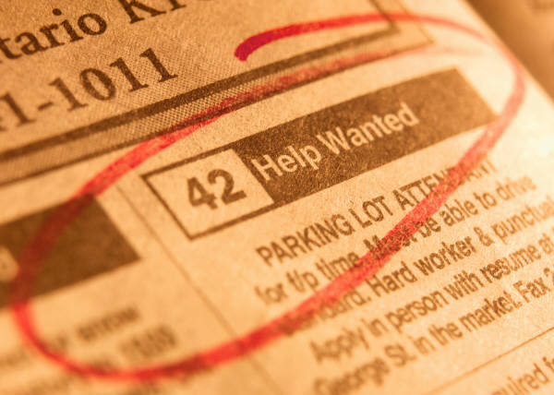

消費者行為研究
觀察法
利用人員或電子設備觀看並紀錄行為或事物的方法。
觀察親子互動
從報章觀察就業趨勢

Slide 51
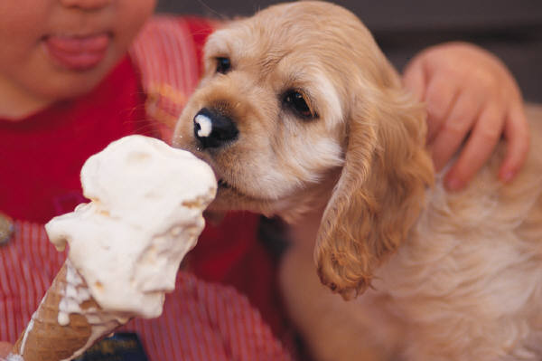
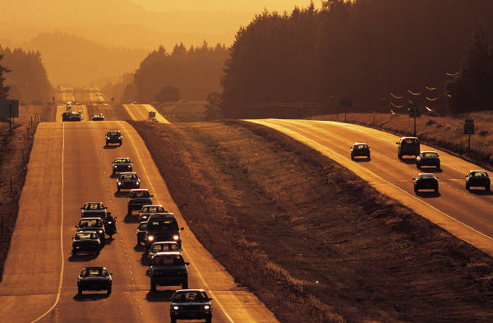
消費者行為研究
觀察法
觀察寵物的用食行為
記錄交通流量
某些情況下，觀察是最精確，甚至是唯一的方法。

Slide 52
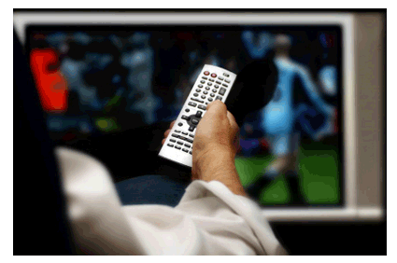
消費者行為研究
觀察法
  固定樣本追蹤調查
    招募一群個人或家庭，透過自行記錄或機器記錄來瞭解他們長期的購買、消費與媒體觀賞行為

Slide 53
消費者行為研究
深度訪談
  採用開放式問題（即沒有任何答案選項的問題）
  訪問時常追問原因、要求受訪人解釋或釐清等
  資料具有深度
個人深度訪問：一對一訪談
焦點小組訪談：由主持人訪問一群人

Slide 54
大綱
前言：你能逃避消費者角色？
消費者的角色與輪廓
消費者行為的意義與特性
為何學習消費者行為？
有害的消費者行為
消費者行為研究
消費者行為模式

Slide 55
消費者行為模式
個體因素
動機與價值觀
知覺、學習
態度、情感
人格特質、生活形態
消費者購買決策過程
問題察覺
資訊蒐集
方案評估
購買行動
購後反應
總體因素
購物情境
文化與次文化
參考團體與意見領袖
社會地位與階層
家庭

